Slide 1
Л.Н. ГУМИЛЕВ АТЫНДАҒЫ ЕУРАЗИЯ ҰЛТТЫҚ УНИВЕРСИТЕТІ
7-ДӘРІС
Жалпы орта білім беру деңгейінің жоғары буын оқушыларына арналған демонстрациялық эксперименттер

Slide 2
ДӘРІС ЖОСПАРЫ:
Жоғары буын оқушыларына арналған демонстрациялық эксперименттердің құрылымы
Демонстрациялық эксперименттерге қойылатын талаптар
Физика пәні бойынша жоғары буын оқушыларына арналған демонстрациялық эксперименттер

Slide 3
1. ВАКУУМДЫҚ ТЕХНИКАСЫНЫҢ ДАМУ ТАРИХЫ
Жоғары буын оқушыларына арналған демонстрациялық эксперименттердің құрылымы
Тақырып: Эксперименттің тақырыбын анықтау.
Мақсат: Эксперименттің негізгі мақсатын нақтылау (физикалық заңды ратсау, құбылысты көрсету).
Құрал-жабдықтар:Эксперимент үшін қажетті құрал-жабдықтар тізімін беру және әр құралдың қысқаша сипаттамасымекн таныстыру.
Теориялық бөлім: Эксперименттің негізінде жатқан физикалық заңдар мен принциптерді қысқаша түсіндіру.

Slide 4
Демонстрациялық тәжірибе кезінде оқушылардың қауіпсіздігіне мұғалімнің жауапкершілігі
1.Әр демонстрациялық тәжірибе мен зертханалық жұмысты мұғалім қауіпсіздік шараларына қатысты бүкілін мұқият ойластыруы керек, ал тәжірибе жүргізу кезінде мұғалім қауіпсіздік ережелерін дәл сақтау қажет екенін көрсетуі керек. 2.Оқушыларға эксперимент жүргізер алдында мұғалім оларға осы тәжірибедегі ықтимал жазатайым оқиғалардың алдын алу үшін керекті инструкция беруі керек. Қауіпсіздік ережелерінің сақталу жауапкершілігі оқушыларға сабақ жүргізетін мұғалімге жүктеледі. 3.Көрінетін жерде қауіпсіздік ережелерін ілу керек. Бұл сабақ барысында ұйымшылдық пен тәртіпке үйретеді. 4.Кабинетті өрт қауіпсіздігі құралдарымен(өртсөндіргіш, құм және т.б), тартпа шкафтармен, алғашқы көмек көрсету құралдарымен қамтамасыз ету керек. 5.Демонстрациялық тәжірибе кезінде оқушылардың қауіпсіздігіне мұғалімнің жауапкершілігі.

Slide 5
Демонстрациялық эксперименттерге қойылатын талаптар
Қауіпсіздік: Экспериментті жүргізу кезінде қауіпсіздік шараларының сақталуы; оқушылардың қауіпсіздігін қамтамасыз ету.
Дәлдік: Эксперимент барысында алынған деректердің дәлдігі мен сенімділігі; құралдардың дұрыс және тиімді пайдаланылуы.
Түсініктілік: Эксперименттің кезеңдерін, мақсаттарын және нәтижелерін оқушыларға түсінікті тілмен жеткізу.
Интерактивтілік: Оқушылардың белсенді қатысуын қамтамасыз ету; сұрақтар қоюға, пікір алмасуға мүмкіндік беру.
Нәтижелердің визуализациясы: Нәтижелерді графиктер, диаграммалар немесе кестелер арқылы көрсету, оларды түсіндіру.

Slide 6
Демонстрациялық эксперименттерге қойылатын талаптар
Зертханалық жұмысты оқушылар сабақ үстінде мұғалімнің нұсқауы бойынша оқулықтағы тәжірибе сипаттамасына сәйкес немесе ауызша түсіндіру, жазбаша нұсқауды пайдалана отырып орындайды.
Оқушылар өздері жасайтын тәжірибенің мақсатын анық білулері керек. Зертханалық жұмысты оқушылар жеке немесе топ бойынша орындауына сәйкес нұсқаулар білуі керек.
Зертханалық жұмыстарда сыныптың ауасын ластайтын жұмыстар болмауы керек.Әрдайым техникалық қауіпсіздікке көңіл аударылып отырады.

Slide 7
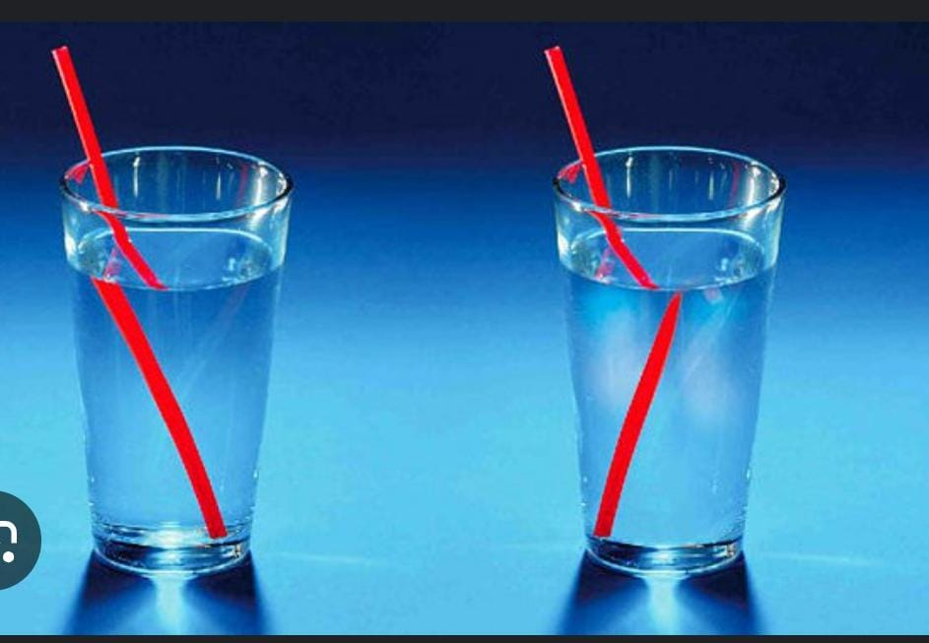
Физика пәні бойынша жоғары буын оқушыларына арналған демонстрациялық эксперименттер
Оптика
• Линзалардың қасиеттерін көрсету: жинаушы және шашыратушы линзалар.
• Жарықтың рефракциясы мен рефлексиясын көрсету (суға түскен таяқша).

Slide 8
Физика пәні бойынша жоғары буын оқушыларына арналған демонстрациялық эксперименттер
Кванттық физика
• Фотоэлектрлік эффектіні көрсету (қарапайым эксперименттер).
• Спектрдің бөлінуін демонстрациялау (призма арқылы жарықтың спектрі).

Slide 9
Бақылау сұрақтары:
Жоғары буын оқушыларына арналған демонстрациялық эксперимент құрылымын атап шық.
Демонстрациялық эксперимент кезіндегі қауіпсіздік ережелері қандай?
Демонстрациялық эксперименттерге қандай талаптар қойылады?

Slide 10
НАЗАРЛАРЫҢЫЗҒА РАҚМЕТ!

